Slide 1
Дисциплина: Кристаллография
Учреждение образования
«Гомельский государственный университет имени Франциска Скорины»
Геолого-географический факультет
Кафедра геологии и географии
к.т.н., доцент Меженная Ольга Борисовна
Гомель 2018

Slide 2
Тема 9. Оптические свойства кристаллов
1 Естественный и поляризационный свет
2 Двупреломление лучей и оптическая индикатриса
3 Поляризационный микроскоп

Slide 3
1 Естественный и поляризационный свет
Свет представляет собой поперечное гармоническое колебательное движение электромагнитной природы.
- электромагнитное излучение, воспринимаемое человеческим глазом.
- поток фотонов — частиц, обладающих определённой энергией, импульсом, собственным моментом импульса и нулевой массой.

Slide 4
Естественный (неполяризационный) свет - распространяющийся от всех обычных источников света в оптически изотропной среде, колебания которого совершаются во всевозможных направлениях, перпендикулярных направлению луча.

Slide 5
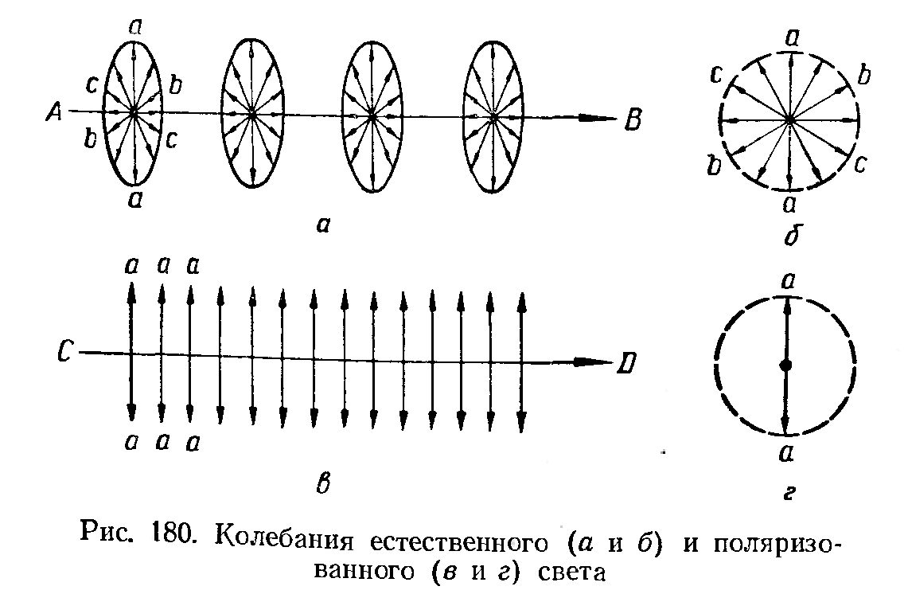
Свет, колебания которого происходят по параллельным направлениям и, следовательно, лежат в одной плоскости, идущей вдоль луча, называется поляризованным (линейно поляризованным).

Slide 6
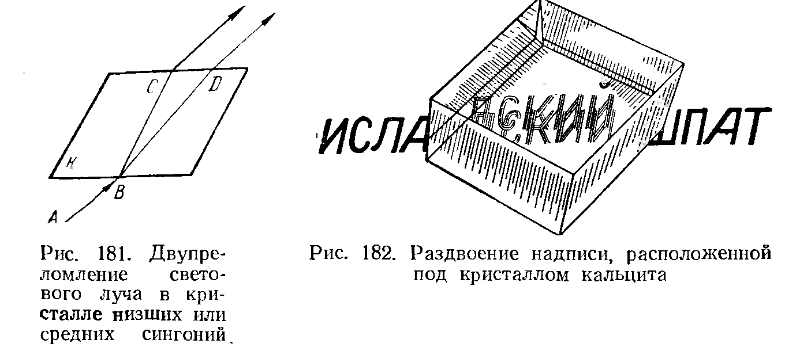
2 Двупреломление лучей
Разложение луча при преломлении на два луча получило название двупреломления.
Отмеченное явление наблюдается для всех кристаллов, за исключением кубических.

Slide 7
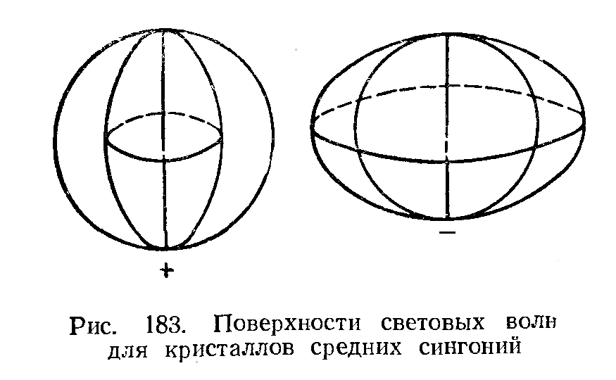
Явление двупреломления связано с анизотропностью кристаллов.
Кристаллы кубической сингонии в оптическом отношении изотропны (поверхность световых волн в виде шара).
Поверхности световых волн для кристаллов средних сингоний состоят из вставленных друг в друга шара и эллипсоида вращения

Slide 8
Отсюда различаем два рода лучей:
лучи, волновая поверхность которых отвечает шару, распространяются во все стороны с одинаковой скоростью и называются обыкновенными;
лучи, волновая поверхность которых соответствует эллипсоиду, имеют скорость в разных направлениях различную и называются необыкновенными.

Slide 9
В кристаллах низших сингоний аналогичная поверхность еще сложнее. Здесь, в частности, нет обыкновенных лучей, соответствующих шаровой поверхности.
В практической кристаллооптике вместо волновых поверхностей пользуются особыми воображаемыми вспомогательными поверхностями, называющимися оптическими индикатрисами.

Slide 10
ОПТИЧЕСКАЯ ИНДИКАТРИСА — вспомогательная воображаемая эллипсоидальная поверхность, выражающая оптические свойства кристаллических веществ, мысленно помещаемая в центре кристаллического вещества.

Slide 11
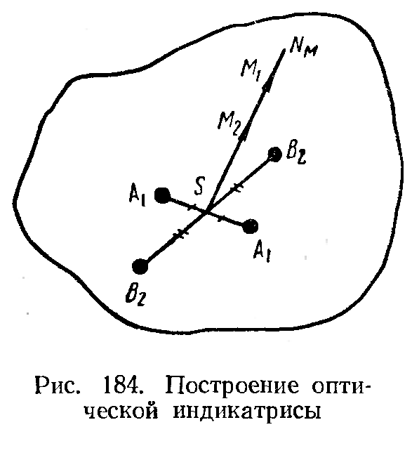
Поверхность, обнимающая все указанные четырехточия, представляет собой либо трехосный эллипсоид, либо эллипсоид вращения, либо шар – оптическая индикатриса.

Slide 12
Оптическая индикатриса дает возможность определять для волн любого заданного направления ориентировку колебаний и величины соответственных показателей преломления.

Slide 13
Высшая категория.
Оптическая индикатриса в кристаллах кубической сингонии — шар.
Охарактеризовать шаровую индикатрису можно лишь при помощи одной величины — радиуса шара.
Радиус шара выражает показатель преломления.

Slide 14
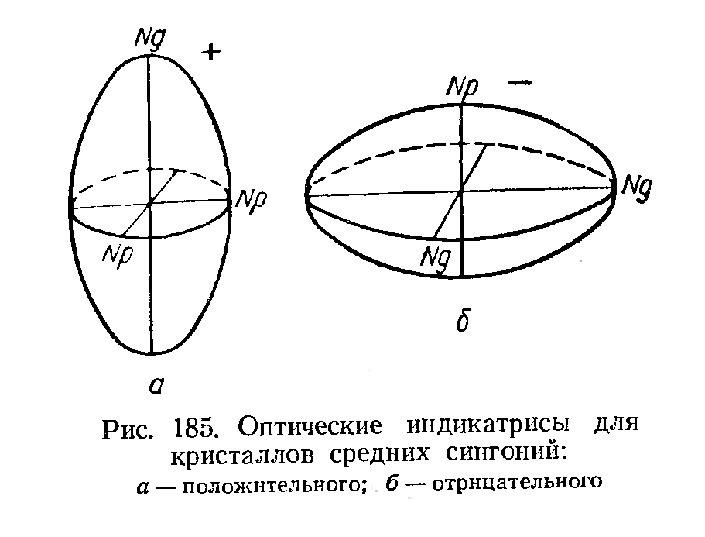
Средняя категория.
Кристаллам средних сингоний (гексагональным, тетрагональным и тригональным) соответствует оптическая индикатриса в виде эллипсоида вращения.
Первые (вытянутые) эллипсоиды соответствуют оптически положительным, а вторые (сплющенные) — оптически отрицательным кристаллам.

Slide 15
Единичное направление кристалла должно совпасть с единичным же направлением оптической индикатрисы.
В эллипсоиде вращения сечение, перпендикулярное оси вращения, представляет окружность.
Тем самым круговое сечение оптической индикатрисы располагается перпендикулярно оси симметрии высшего наименования.

Slide 16
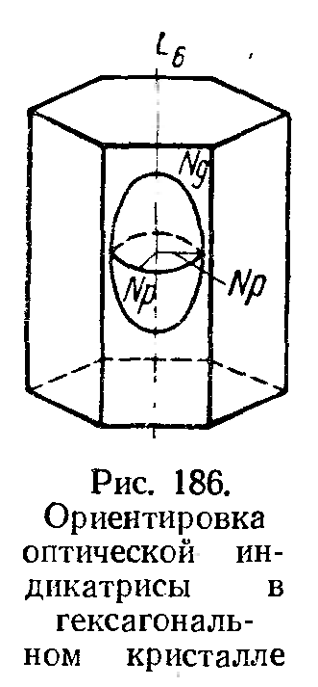
Направление, по которому свет не испытывает двупреломления, называется оптической осью.
Кристаллы средних сингоний имеют одну оптическую ось, т. е. являются оптически одноосными.
Характеризуются наибольшим и наименьшим показателями преломления кристалла — n_{g} и n_{р} и численно равные им полуоси оптической индикатрисы Ng и Np.

Slide 17
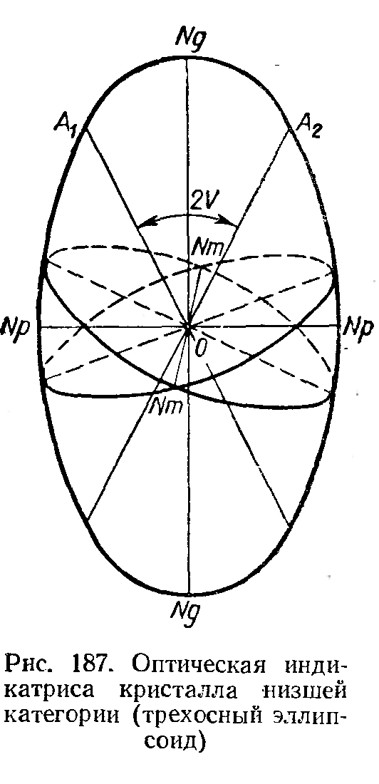
Низшая сингония.
Оптические индикатрисы кристаллов низших сингоний (ромбических, моноклинных и триклинных) характеризуются эллипсоидами с тремя неравными взаимно перпендикулярными осями.
Эти три оси по величине отвечают трем разным показателям преломления — n_{g}>n_{m}>n_{p} и обозначаются Ng, Nm, Np.

Slide 18
Кристаллы низших сингоний обладают двумя оптическими осями (ОA₁ и ОА₂), т. е. являются оптически двуосными.
Обе оптические оси лежат в плоскости Ng Np (плоскость оптических осей).
В том случае, когда биссектриса острого угла между оптическими осями совпадает с Ng, имеем оптически положительный кристалл;
в случае совпадения той же биссектрисы с Np кристалл оптически отрицателен.

Slide 19
При определении оптических свойств кристаллов низших сингоний необходимо прежде всего измерить три главных показателя преломления — n_{g}, n_{m} и n_{р}, являющихся наиболее характерными оптическими константами, и определить, с какими кристалло­графическими направлениями совпадают соответствующие им оси индикатрисы.
Для моноклинных и триклинных кристаллов характерны еще углы между осями индикатрисы и ребрами кристаллов.

Slide 20
Необходимо также определять оптический знак кристалла и измерять острый угол между обеими оптическими осями. Этот угол обозначается 2V.
Если почему-либо показатели преломления непосредственно не измеряются, важное значение приобретает так называемая величина (сила) двупреломления (n_{g}—n_{р}).

Slide 21
Следует иметь в виду, что для лучей различного цвета (т. е. лучей, обладающих различными длинами волн) форма эллипсоида оптической индикатрисы в одном и том же кристалле может существенно меняться.
В связи с этим изменяются и величины оптических констант. Указанное явление носит название дисперсии элементов оптической индикатрисы.

Slide 22
4 Поляризационный микроскоп
Изучение оптических свойств кристаллов обычно производится с помощью поляризационного микроскопа.
Отличие последнего от простого микроскопа в основном заключается в присутствии двух призм Николя (Р и А), поляризующих свет.

Slide 23
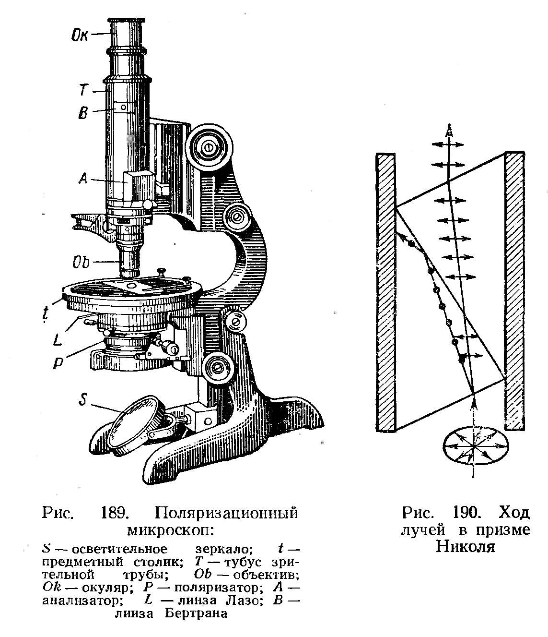

Slide 24
Поляризационный микроскоп обладает двумя призмами Николя— николями. Одна из них P (поляризатор) находится под предметным столиком микроскопа t, другая А (анализатор) вдвигается в тубус микроскопа Т, между окуляром Ok и объективом Оb.

Slide 25
Имеются две линзы (также отсутствующие в обыкновенных микроскопах), по средством которых кристаллы исследуются в сходящемся свете.
Первая из них — съемный конденсор L (линза Лазо) —помещается над поляризатором под столиком микроскопа.
Вторая — линза Бертрана В — располагается в тубусе между анализатором и окуляром.
Первая дает возможность эффективно исследовать структуру минералов, а линза — увеличивать и сосредотачивать область наблюдения при появлении изменений изображения после поворота предметного столика.

Slide 26
Свет, излучаемый осветителем, пропускают через поляризатор. Сообщенная ему при этом поляризация меняется при последующем прохождении света через объект.
Эти изменения изучаются с помощью анализатора и различных оптических компенсаторов. Анализируя такие изменения, можно судить об основных оптических характеристиках анизотропных микрообъектов: силе двойного лучепреломления n_{g}-n_{p}, количестве оптических осей и их ориентации, вращении плоскости поляризации, дихроизме (поглощении света).

Slide 27
Габбро (гранит)

